Slide 1
Diseño, compilación y simulación de código VHDL con herramientas OpenSource
En el presente documento se indica como instalar y utilizar las herramientas opensource SCRIPTUM, HDLMAKE, GHDL y GTKWAVE.
Universidad Nacional de San Luis
Facultad de Ciencias Físico, Matemáticas y Naturales
Departamento de Electrónica
Arquitectura de Computadoras - 2018
Villarreal Luciano

Slide 2
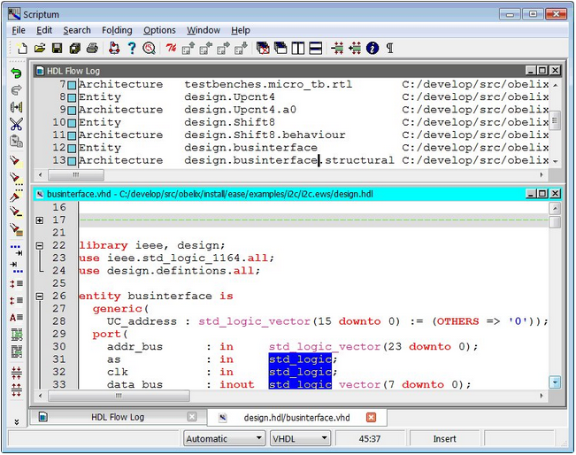
Scriptum
Scriptum es un editor de texto libre que se ejecuta en Windows y en Linux.
Mediante el uso de plantillas podemos escribir rápidamente un código vhdl sin cometer errores de sintaxis

Slide 3
Scriptum: Características
Color de sintaxis resaltado
Código plegable para VHDL y Verilog
Código manual plegable
Plantillas de código
Selecciones de bloque y columna
Sangría de selección / eliminación de sangrías
Selección Comentando / Descomponiendo
Conversión de pestañas y espacios
Visor de espacio en blanco

Slide 4
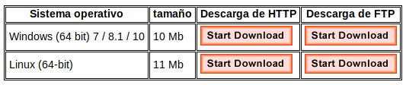
Scriptum: Descarga
Se puede descargar en https://www.hdlworks.com/downloads/scriptum_soft.html
En linux se descarga con extensión “.exe”. Hay que ejecutarlo con el comando “sh”.

Slide 5
HDLMAKE
Herramienta opensource destinada a la creación de Makefiles multiuso para la gestión de proyectos HDL.
Funciona con pequeños códigos escritos en python (Manifest.py) en los cuales se configura la herramienta.
Genera un makefile en el cual se incluyen los pasos a seguir para que otra herramienta (ghdl, modelsim, quartus, entre otras) opere sobre el código diseñado (simulación, compilación, generación de bitstream, entre otros).

Slide 6
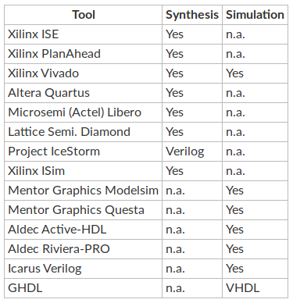
HDLMAKE: Herramientas soportadas
Aquí usaremos hdlmake para realizar la compilación y simulación del comportamiento del diseño, usando ghdl y gtkwave (explicados mas adelante).

Slide 7
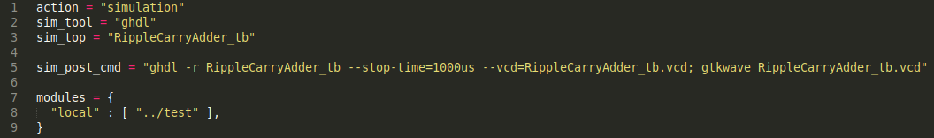
HDLMAKE: Manifest.py
Hdlmake funciona con archivos Manifest.py en los cuales se indican los archivos fuente del diseño, los archivos de simulación (testbench), las herramientas que se utilizan (ghdl, quartus, modelsim, etc).
Por ejemplo, el Manifest.py para la simlación con ghdl:

Slide 8
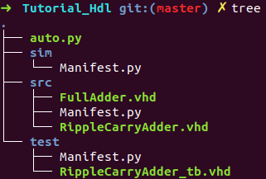
HDLMAKE: Manifest.py
En cada carpeta del proyecto se deben colocar los archivos Manifest.py para crear el makefile utilizando hdlmake.

Slide 9
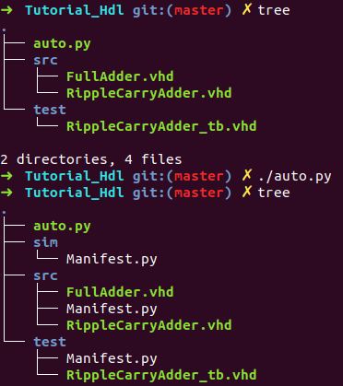
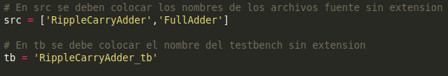
HDLMAKE: auto.py
La creación de los Manifest es tediosa, por lo tanto se ha creado el programa “auto.py” para que los cree de forma automática.
https://github.com/lvillarreal/Hdl-Make.git

Slide 10
HDLMAKE: Instalación
Se debe clonar el siguiente repositorio (git clone):
git://ohwr.org/misc/hdl-make.git
Ejecutar:
python2.7 setup.py install
Se recomienda revisar la página oficial:
http://hdlmake.readthedocs.io/en/master/
Para ejecutar, se debe utilizar el comando “hdlmake” en la carpeta sim (previamente deben existir los manifest.py y ghdl debe estar instalado junto con gtkwave).

Slide 11
GHDL
Es un compilador VHDL que puede ejecutar (casi) cualquier programa VHDL.
No es una herramienta de síntesis.
Traduce directamente un archivo VHDL a código máquina, sin utilizar un lenguaje intermedio como C o C++ . Por lo tanto, el código compilado debería ser más rápido y el tiempo de análisis debería ser más corto que con un compilador que utiliza un lenguaje intermedio.
Etre otras cosas, crea archivos .vcd que luego se utilizan con GTKWave.

Slide 12
GHDL: Intstalación
Descargar el instalador de paquetes Gdebi desde el centro de software de Ubuntu.
Descargar e instalar gnat-4.8-base desde
https://packages.ubuntu.com/trusty/libs/gnat-4.8-base
Descargar e Instalar libgnat-4.8 desde
https://packages.ubuntu.com/trusty/libs/libgnat-4.8
Descargar ghdl 0.33 desde
https://github.com/ghdl/ghdl/releases/tag/v0.33
sudo apt-get update
sudo apt-get install verilog

Slide 13
GTKWAVE
GTKWave es un visor de onda basado en GTK+ con todas las funciones para Unix, Win32 y Mac OSX que lee archivos LXT, LXT2, VZT, FST y GHW, así como archivos Verilog VCD / EVCD estándar y permite su visualización.

Slide 14
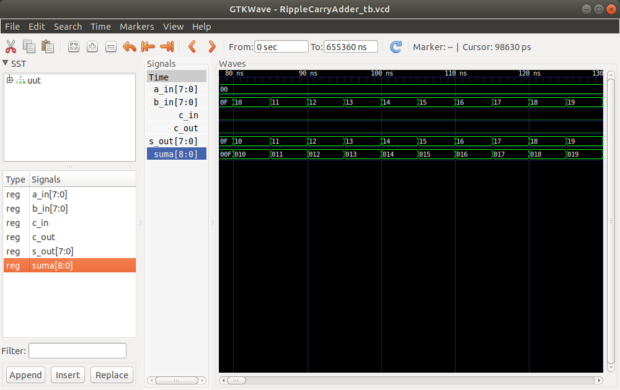
GTKWAVE

Slide 15
Bibliografía
[1] Scriptum: free VHDL and Verilog text editor.
  https://www.hdlworks.com/products/scriptum/index.html
[2] Hdlmake documentation, Release 3.0. Javier D. Garcia, Lasheras.
[3] Proyecto hdlmake, repositorio. https://www.ohwr.org/projects/hdl-make
[4] Sitio oficial GHDL. http://ghdl.readthedocs.io/en/latest/index.html
[5] Tutorial de instalación GHDL + GTKWave
https://www.youtube.com/watch?v=OefxHc2acio&t=68s
[6] Sitio oficial GTKWave. http://gtkwave.sourceforge.net/

